Slide 1
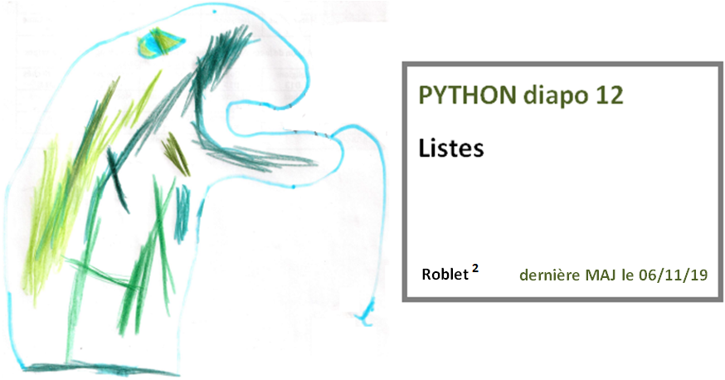

Slide 2
CE QU’IL FAUT SAVOIR
Connaître le rang d’un élément dans une liste
Calculer la longueur de la liste « L » avec len(L)
Calculer le nombre d’apparitions de dans la liste « L » avec L.count()
SLICING en français : « saucissonnage »
AJOUT d’un élément
SUPPRESSION d’un élément
MODIFICATION d’un élément
CONCATÉNATION de listes
Ranger une liste dans l’ordre croissant avec L.sort() ou sorted(L)
Générer une liste de termes d’une suite numérique
Appliquer des instructions à des éléments d’une liste
Exercices – tests

Slide 3
Diapo 12 Listes

Slide 4
Diapo 12 Listes

Slide 5
Diapo 12 Listes

Slide 6
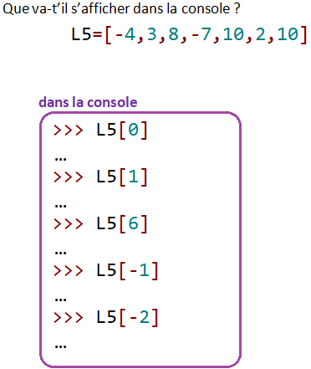
Diapo 12 Listes

Slide 7
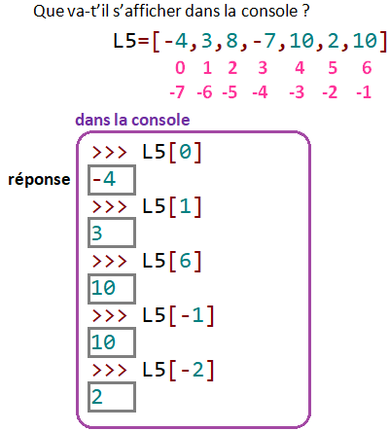
Diapo 12 Listes

Slide 8
Diapo 12 Listes

Slide 9
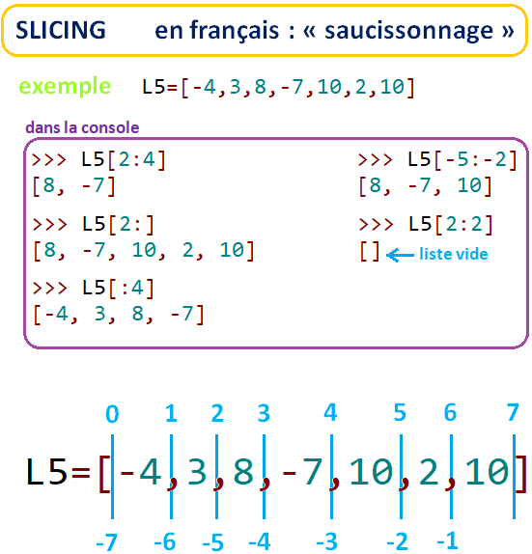
Diapo 12 Listes

Slide 10
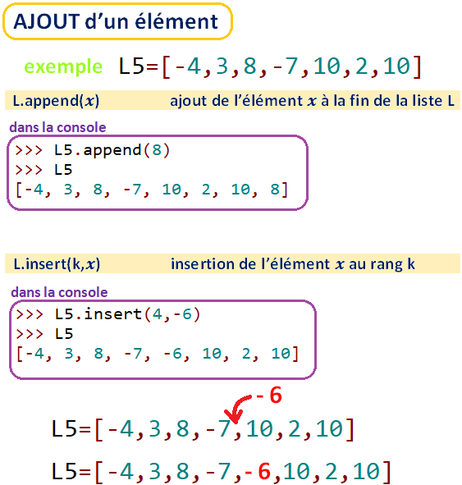
Diapo 12 Listes

Slide 11
Diapo 12 Listes

Slide 12
Diapo 12 Listes

Slide 13
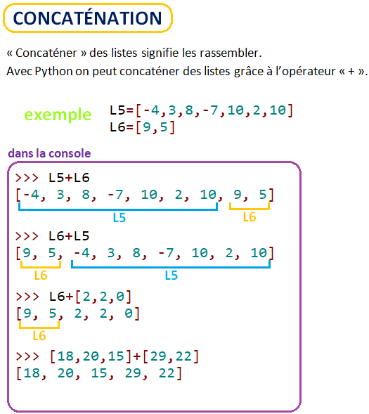
Diapo 12 Listes

Slide 14
Diapo 12 Listes

Slide 15
Diapo 12 Listes

Slide 16
Diapo 12 Listes

Slide 17
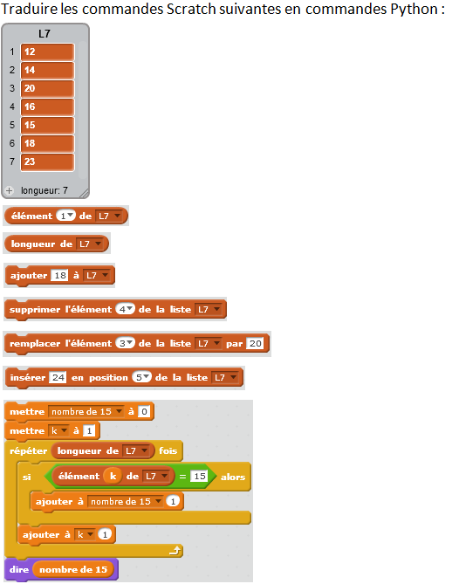
Diapo 12 Listes

Slide 18
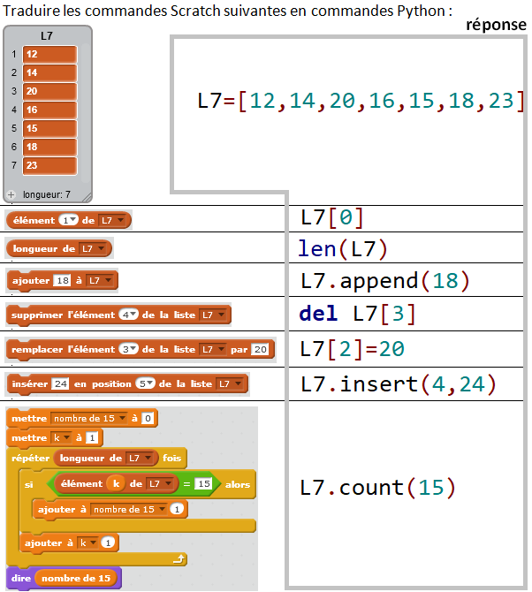
Diapo 12 Listes

Slide 19
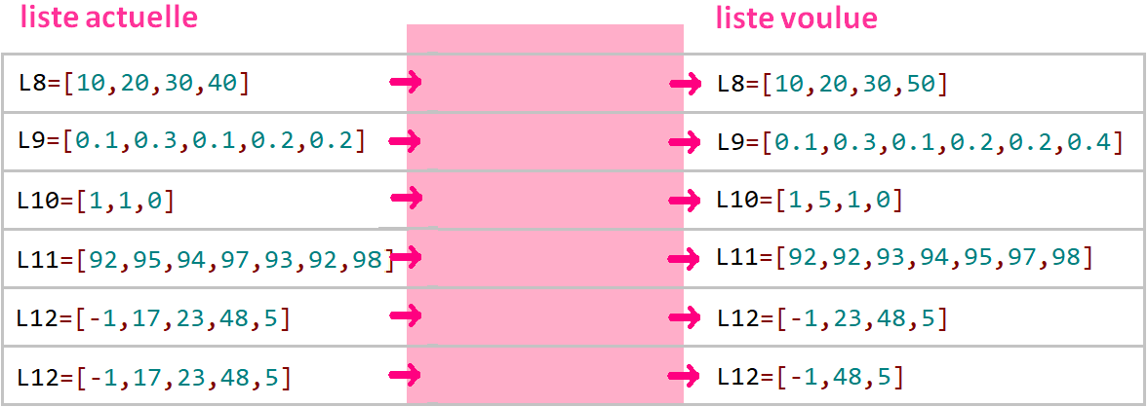
Diapo 12 Listes

Slide 20
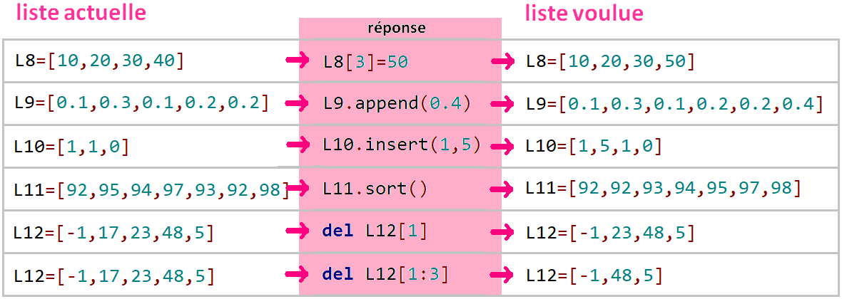
Diapo 12 Listes

Slide 21
Diapo 12 Listes

Slide 22
Diapo 12 Listes

